Slide 1
Λεξιλόγιο

Slide 2
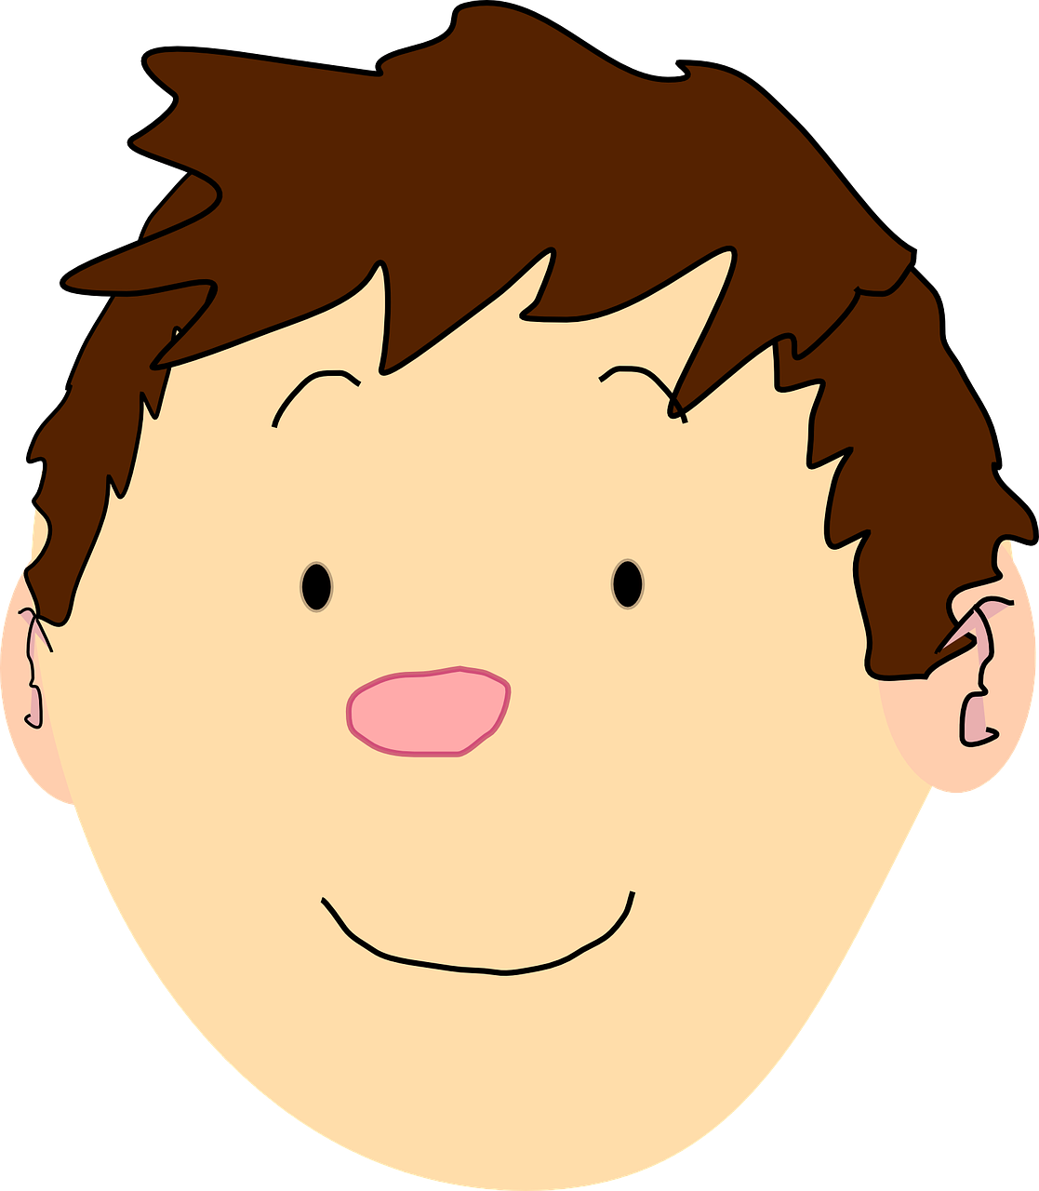
Το πρόσωπο

Slide 3
το κεφάλι

Slide 4
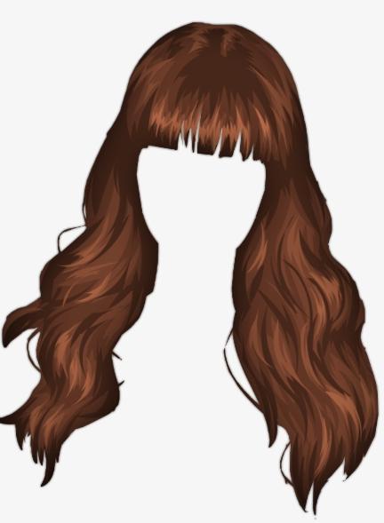
τα μαλλιά

Slide 5
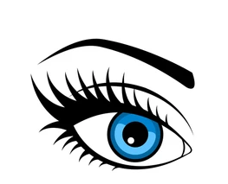

τα μάτια

Slide 6
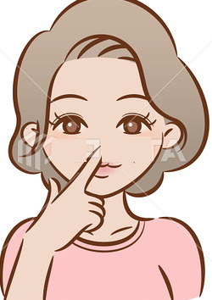
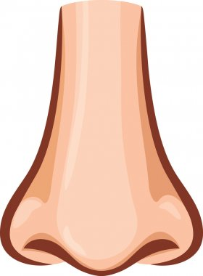
η μύτη

Slide 7
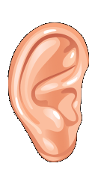
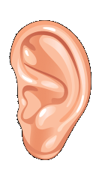
τα αυτιά

Slide 8
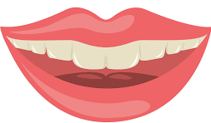
τo στόμα

Slide 9
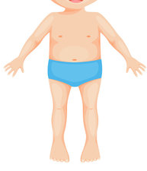
Το σώμα

Slide 10
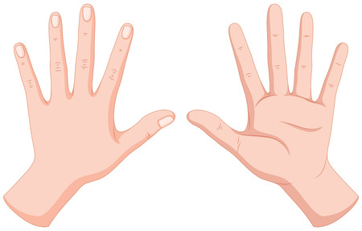
τα χέρια

Slide 11
τα δάχτυλα

Slide 12
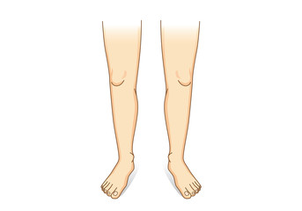
τα πόδια

Slide 13

Τα όνατα

Slide 14

Άσκηση:
Από το ένα στα πολλά

Slide 15

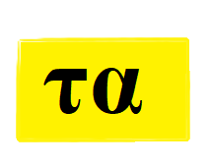
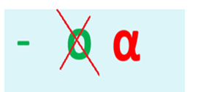


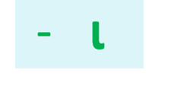
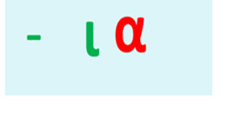
* * * REMEMBER the rule:
το δάχτυλο
το μάτι

Slide 16
το
μάτι
τα
μάτι
α

Slide 17
το
αυτί
τα
αυτι
ά

Slide 18
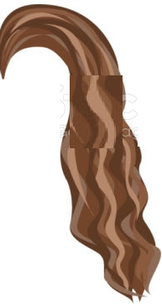
το
μαλλί
μαλλι
τα
ά

Slide 19
το
κεφάλι
κεφάλι
τα
α

Slide 20
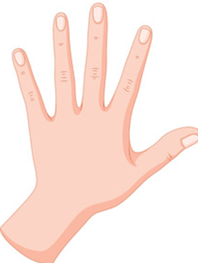
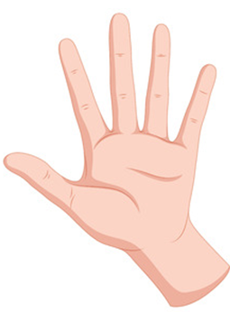
το
χέρι
χέρι
τα
α

Slide 21
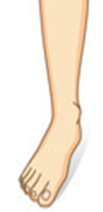
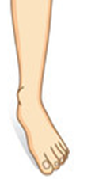
το
πόδι
πόδι
τα
α

Slide 22


το
γόνατο
γόνατ
τα
α

Slide 23
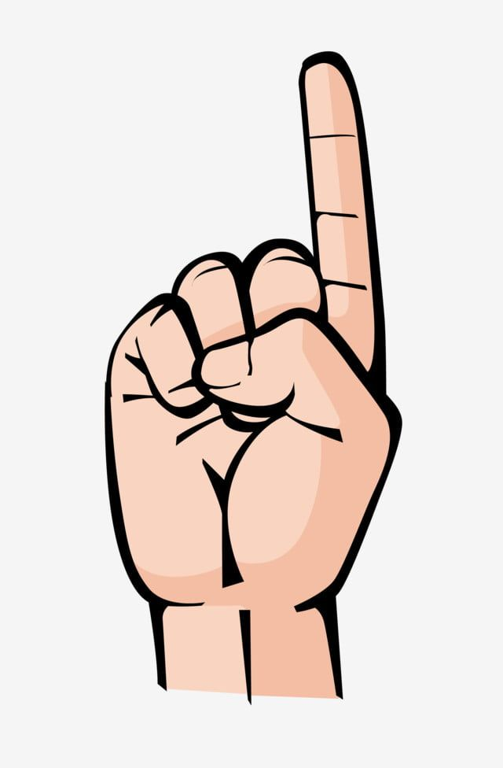
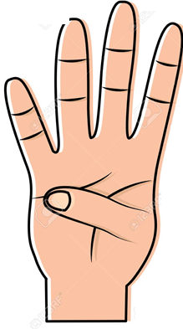
δάχτυλ
το
δάχτυλο
τα
α

Slide 24

Μπράβο

